Slide 1

Өзгеріп жатқан әлемдегі Қазақстан: мүмкіндіктер мен тәуекелдердің жаңа құрылымы
АНДРЕЙ КАЗАНЦЕВ
Орталық Азия бойынша сарапшы,
Нархоз университетінің профессоры

Slide 2
ӨЗГЕРІП ЖАТҚАН ӘЛЕМДЕГІ ҚАЗАҚСТАН:
МҮМКІНДІКТЕР МЕН ТӘУЕКЕЛДЕРДІҢ ЖАҢА ҚҰРЫЛЫМЫ
Бұрынғы халықаралық институттар жүйесінің дағдарысы келесідей көрінеді:
  аймақтық қақтығыстардың көбеюі;
  олардың саудаға, энергетикаға және инвестицияларға әсері;
  санкциялар саясатының күшеюі;
  протекционизм мен оқшауланушылық үрдістердің артуы
Тұрақсыздық мемлекеттер арасында ғана емес, олардың ішінде де көрінеді:
  қоғамдық және саяси поляризация күшейе түсуде;
  мемлекеттік институттарға деген сенім төмендеуде;
  қоғамдық келісімге қол жеткізу қиындай түсуде;
  ұзақ мерзімді саясатты жүргізудегі қиындықтар артып келеді..
Қазақстан үшін бұл – әрі тәуекел, әрі мүмкіндік.
Көпвекторлы дипломатия әртүрлі күш орталықтарымен қарым-қатынасты сақтауға мүмкіндік береді.
Қазақстанның "орта держава" ретіндегі тұжырымдамасы елдің диалог пен ынтымақтастық алаңы ретіндегі маңызын арттырады.
Конституциялық және саяси жаңғырту елдің жаңа әлемдік шындыққа бейімделуінің бір бөлігі ретінде қарастырылады

Slide 3
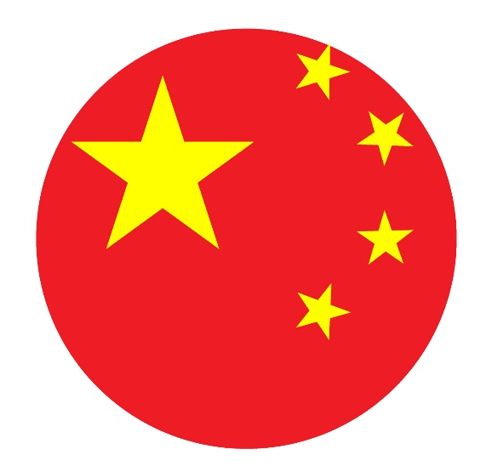



КӨПВЕКТОРЛЫ СЫРТҚЫ САЯСАТ
жаһандық дағдарыс жағдайындағы стратегиялық ресурс ретінде
1991 жылдан бастап Қазақстан әртүрлі әлемдік және аймақтық орталықтармен тұрақты қарым-қатынастардың күрделі желісін құрды:
Қытай; Ресей; Америка Құрама Штаттары; Еуропалық одақ;
Орталық Азия мемлекеттері;
Түркі елдері;
Парсы шығанағындағы елдер.
Бұл желінің ерекшелігі - Қазақстанның көптеген серіктестері бір-бірімен бәсекелеседі немесе бір-бірімен күрделі қақтығыста.
Демек қосарланған қорытынды:
бұл үлкен дипломатиялық жетістік және экономикалық мүмкіндіктердің қайнар көзі;
сонымен қатар, бұл белгілі бір тәуекелдерді тудырады, өйткені тепе-теңдікті сақтау өте жоғары деңгейдегі кәсіби дипломатияны қажет етеді.
Заңнамалық процестердің тиімділігі мен жылдамдығын арттыруға бағытталған парламенттік реформа елдің сыртқы саясатын нығайтуға өз үлесін қоса алады.

Slide 4
ҚОСАРЛАНҒАН ЖАҢҒЫРТУ:
Экономика, технология және жасанды интеллект
Қазақстан бір мезгілде екі жаңғырту мәселесін шешіп жатыр
КЛАССИКАЛЫҚ ЖАҢҒЫРТУ:
экономиканы әртараптандыру;
шикізатқа тәуелділікті азайту;
заманауи институттардың дамуы;
шетелдік инвестицияларды тарту;
ұлттық бірегейлікті нығайту.
ПОСТИНДУСТРИАЛДЫ ЖАҢҒЫРТУ:
цифрлық трансформация;
жасанды интеллектті енгізу;
білім экономикасы;
білім беру жүйесін жаңарту;
мамандықтар мен технологиялардың өзгеруіне дайындық.
ҚАЗАҚСТАННЫҢ РЕСУРСТАРЫ:
мұнай және уран;
маңызды минералдар;
дамыған цифрлық инфрақұрылым;
шетелдік капиталды тарту тәжірибесі..
НЕГІЗГІ МАҚСАТ: табиғи және қаржылық ресурстарды ұзақ мерзімді технологиялық және адами капиталға айналдыру. Бұл ретте икемді сыртқы саясат шеңберінде Қазақстанның негізгі әріптестері мен инвесторлары арасындағы жанжалдардың тәуекелдерін ескеру қажет.

Slide 5
ҰЛТТЫҚ БІРЕГЕЙЛІК
жаңғырту ресурсы ретінде
Қазіргі заманғы мемлекеттер постколониялық модельдер аясында тарих пен мәдениетке сүйене отырып, өздерінің даму модельдерін іздестіруде. Қазақстан Ұлы Дала тарихына және Алтын Орда мұрасын қоса алғанда, мемлекеттілік дәстүріне бет бұруда. Бұл өткенге оралу емес, болашаққа бет бұру үшін мәдени ресурстарды іздеу.
Қазақ елінің әлемге тарихи тұрғыдан қалыптасқан ашықтығы мыналардан көрінеді:
  мәдени және діни төзімділігінен;
  бейімділігінен;
  қонақжайлылығынан;
  әртүрлі мәдениет өкілдерін түсіну қабілетінен;
  ымыраға келу және диалогқа деген ұмтылысынан.
  Президент Тоқаевтың сыртқы саясаты осы дәстүрдің толық көрінісі болып табылады.
Постиндустриалды дәуірдегі адами капитал ең маңызды ресурсқа айналуда:
білім;
жаңашылдық;
кәсіби мобильділік;
бейімделу қабілеті;
халықаралық байланыстар.
Қазақстан халқының шамамен 30%-ы жастар, бұл айтарлықтай демографиялық әлеуетті қалыптастырады.

Slide 6

ҚАЗАҚСТАН: БОЛАШАҚҚА ҚАДАМ БАСУҒА АРНАЛҒАН РЕСУРСТАР
Қазақстанда бірнеше негізгі ресурстар бар:
Тиімді, үйлесімді дипломатия
Әртүрлі билік орталықтарымен ынтымақтастық орнату мүмкіндігі.
Стратегиялық маңызды географиялық орналасуы
Орта дәлізде және еуразиялық көлік байланыстарында маңызды рөл атқарады.
Табиғи ресурстар
Мұнай, уран және маңызды минералдар жаңғыртудың негізі болып табылады.
Цифрландыру және жасанды интеллект
Жаңа технологиялық экономиканы құру және мемлекеттік басқаруды жаңғырту.
Ашықтық мәдениеті
Әртүрлі мәдениеттер және өркениеттермен өзара әрекеттесудің тарихи мүмкіндігі.
Жас және мобильді адами капитал
Білімді және мобильді жастар білім экономикасының негізі болып табылады.
Конституциялық реформа және Құрылтайға сайлау
осы әлеуетті толық ашудың бірден бір жолы болып табылады.

